Slide 1





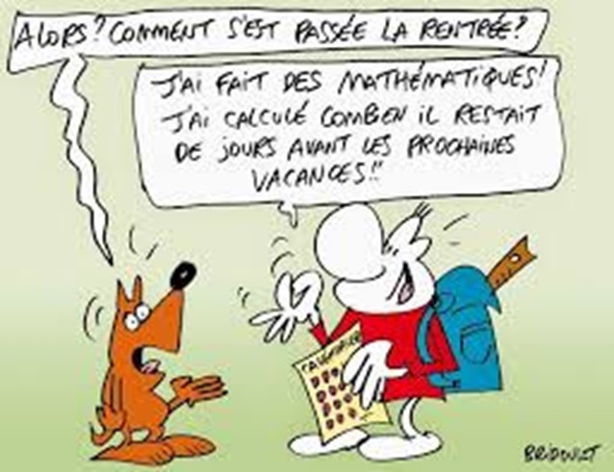
REUNION DE RENTREE DES RESPONSABLES EDR DRÔME-ARDÈCHE
Le Jeudi 04 Septembre 2025 au Stade Georges-Pompidou à VALENCE.

Slide 2

DÉROULEMENT DE LA SOIRÉE
PRESENTATION
CALENDRIER EDR – RENTREE EDR
ORGANISATION DES TOURNOIS
RUGBY POUR ELLES
LABELLISATION
BREVETS FEDERAUX – INSCRIPTION
INFOS: SNEDR – OVALE – LES ANTENNES
QUESTION ?

Slide 3

PRESON
PRESEN
Membres
PRESEN
RESPONSABLE Virginie CHOQUET
Pôle DEVELOPPEMENT LIGUE
  MEMBRES
  VIRGINIE CHOQUET MO MONTBONNOT CD 38 - 73 - 74
  ROMAIN JAY MO GUILHERAND GRANGES CD 07 - 26
  CLAUDE CROUZET MO CLERMONT FERRAND CD 03 - 15 - 43 - 63
  JEAN-JACQUES DIDIER* MO CHAPONNAY CD 01 - 42 – 6
  *Référent Labellisation Ligue AURA
Conseiller Technique de Ligue Ludovic MOLINIE
Référent EDR Commission Technique Nationale EDR
Chargé de développement à l’arbitrage ligue: Victor LIAUD
Réfèrent arbitrage secteur Sud: Emmanuel FEREZ

Slide 4

LES COMMISSIONS
La Commission Mixte des Ecoles de rugby DRÔME/ARDÈCHE
Responsables:
Jean-Pierre GILITOS (CD07) et Jean-Pierre DESPERT (CD26)
Pour le CD07 :
Elus : Daniel MARHIC, Nathalie MUNIER, Fabien PEYRON, Jean-Pierre GILITOS
CTD : Alexis CLAVIERE
Pour le CD26 :
Elus : Jean-Pierre DESPERT
CTD : Bertrand CHERRIER
Chargé de développement : Arthur GRATALOUP

Slide 5
PRESON
PRESEN
Membres
LES COMMISSIONS
PRESEN
COMMISSION RUGBY POUR ELLES
  MEMBRES
  THIERRY REGUILLON RESPONSABLE COMMISSION LIGUE
  ISABELLE ROUVEURE CD 07 COMMISSION MIXTE CD 26-07
  SANDRA DROUART CD 26 COMMISSION MIXTE CD 26-07
  PASCALE GRIMAUD COMMISSION MIXTE CD 26-07
  PATRICE FROMENT CTL SECTEUR SUD
  CLAUDIA GALLIN CTC REFERENTE RUGBY POUR ELLES
  ALEXIS CLAVIERE CTD Ardèche
  BERTRAND CHERRIER CTD Drôme

Slide 6
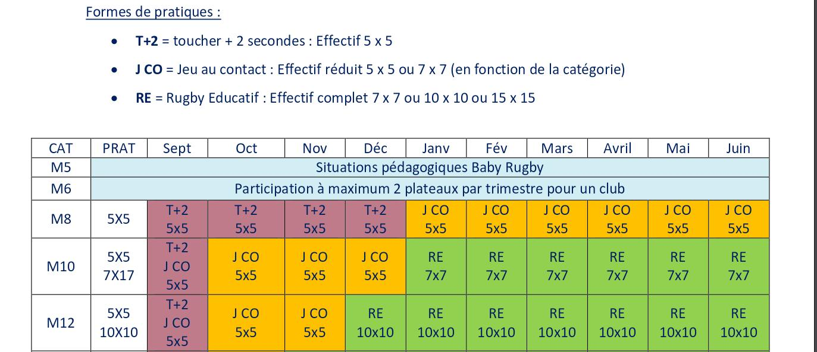
Calendrier EDR :Les Formes de Jeu 2025-2026
Notes:
M12 T2 4 mains - M8 M10 T2 2 mains

Slide 7
RENTRÉE DES EDR
CALENDRIER DES ECOLES DE RUGBY 2025-2026
4 dates ateliers
10 dates tournois avec application du rugby éducatif correspondant à la période (formes de Jeu)
+ 5 dates de repli (attention interface BF éducateurs)
3 dates tournois Rugby Pour Elles (M8/M10/M12)
Ref: Calendrier EDR M14 M15F Ligue AURA Saison 2025 2026 - Version officielle du 1er Septembre 2025

Slide 8
ATELIERS ( 4 dates )
Diffusion de contenus par la FFR à destination des Educateurs des clubs
Etendus sur une semaine calendaire. (allègement des Samedis)
Mise en œuvre pilotée par l’équipe technique Régionale
Ateliers 1 et Ateliers 3: Temps de formation pour les coordonnateurs EDR de chaque club (assurés par les CTC)
Les actions qui fonctionnaient doivent être maintenues.

Slide 9
CALENDRIER EDR / PHASE DÉPARTEMENTALE
SEPTEMBRE à DECEMBRE 2025
LES DATES
Samedi 20/09 | Tournoi n°1 : T+2sec pour les U8/U10/U12
Semaine 29/09 | Atelier n°1
Samedi 11/10 | Tournoi n°2 : T+2 pour les U8 et JCO pour les U10/U12
Samedi 18/10 | Tournoi n°1 Rugby pour ELLES U8/U10/U12
Samedi 15/11 | Tournoi n°3 : T+2 pour les U8 et JCO pour les U10/U12
Semaine 17/11 | Atelier n°2
Samedi 29/11 | Tournoi n°4 : T+2 pour les U8 et JCO pour les U10/U12
Samedi 06/12 | Tournoi n°5 : T+2 en U8, JCO en U10 et RE en U12

Slide 10
CALENDRIER EDR / PHASE BI-DÉPARTEMENTALE
JANVIER à AVRIL 2026
LES DATES
Samedi 17/01 | Tournoi n°6 : JCO pour les U8, RE pour les U10/U12
Semaine 19/01 | Atelier n°3
Samedi 31/01 | Tournoi n°7 : JCO pour les U8, RE pour les U10/U12
Samedi 07/03 | Tournoi n°8 : JCO pour les U8, RE pour les U10/U12
Semaine 16/03 | Atelier n°4
Samedi 21/03 | Tournoi n°2 Rugby pour ELLES U8/U10/U12
Samedi 28/03 | Tournoi n°9 : JCO pour les U8, RE pour les U10/U12
Samedi 25/04 | Tournoi n°10 : JCO pour les U8, RE pour les U10/U12
Jeudi 14/05 | Tournoi n°3 Rugby pour ELLES U8/U10/U12

Slide 11
Les Règles du Jeu en Ecole de Rugby
Les fiches des règles du jeu 2025-2026 pour la pratique en Ecole de Rugby
      Elles n’ont pas changé / 2024-2025
      Cf: mail envoyé « EDR - mise en ligne des documents, règles du jeu 2025-2026 »
      avec liens utiles:
      - Les règles du jeu 25/26 par catégorie et par forme de jeu
      - Le document d’organisation de la pratique M14 M15F
      - La mise à jour du cahier des EDR
https://www.ffr.fr/jouer-au-rugby/ecole_de_rugby/rugby-educatif

Slide 12

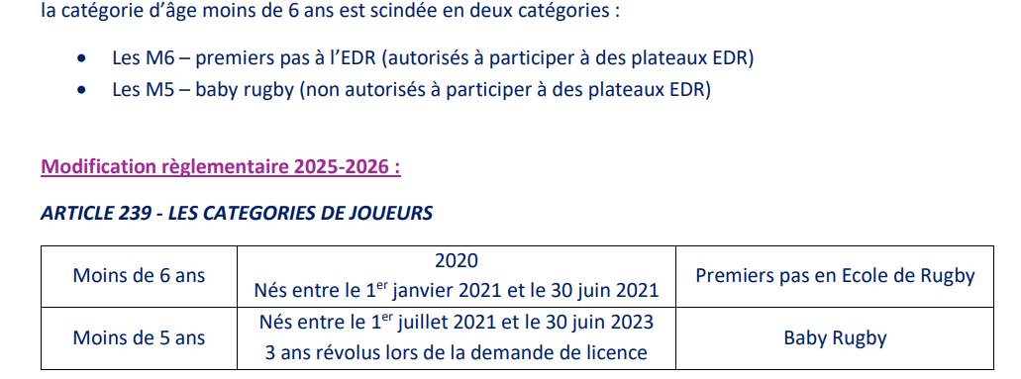
CATEGORIES M5 ET M6

Slide 13
U12: Arbitrage des Jeunes par des Jeunes
ASR U12: Atelier de Sensibilisation aux Règles du Jeu
A réaliser en club avec tous les joueurs et éducateurs
Mise en oeuvre en collaboration avec l’arbitre du club
Attestation ASR à retourner avant le 29 Decembre
Nom du formateur + visa du president du club obligatoire
Passeport en arbitrage
Fiche Candidats Arbitres à retourner avant le 30 septembre
Formation à l’arbitrage par l’arbitre du club
PasseSport Arbitre visé par le formateur à l’arbitrage à retourner avant le 15 décembre pour validation CD

Slide 14
L’Arbitre Acteur au Coeur de son Club
Rappel des Obligations clubs
BIEN JOUER EN SECURITÉ: Présence obligatoire réfèrent club à l’ATELIER n°1 début de saison et duplication sur les équipes clubs EDR➔ Attestation club
ASR M12 M14 - ATELIER SENSIBILISATION AUX REGLES:➔ Attestation club
Passeport arbitrage M12 et M14
CDA- Concours Découverte à l’Arbitrage ➔Attente information
Chargé de développement à l’arbitrage ligue: Victor LIAUD
Réfèrent arbitrage secteur Sud: Emmanuel FEREZ
Accompagnement club: Arbitre du Club
Tous acteurs de notre sport
Notes:
Sur fiche FFR = formation par les CD responsabilité formateur d’arbitre

Slide 15
Organisation des tournois EDR
      La commission EDR: organise les différents tournois
      Principe: chaque club accueillera 1 tournoi U12 et U8/U10
      Le club « hôte »: Envoi l’invitation aux clubs participants
      Organise et gère les plateaux → CF-Directeur de tournoi
      Collecte les Feuilles de présences Clubs
      Renseigne la fiche Récapitulative de présence Tournoi
      Renvoi le tout au Comité
      Possibilité d’inviter les M6 (pas les Baby) Atelier/Rencontre
      Chaque joueur participant doit être licencié
Notes:
Manu Experimentation bassin Valentinois phase 1 + Chasubles Educ

Slide 16

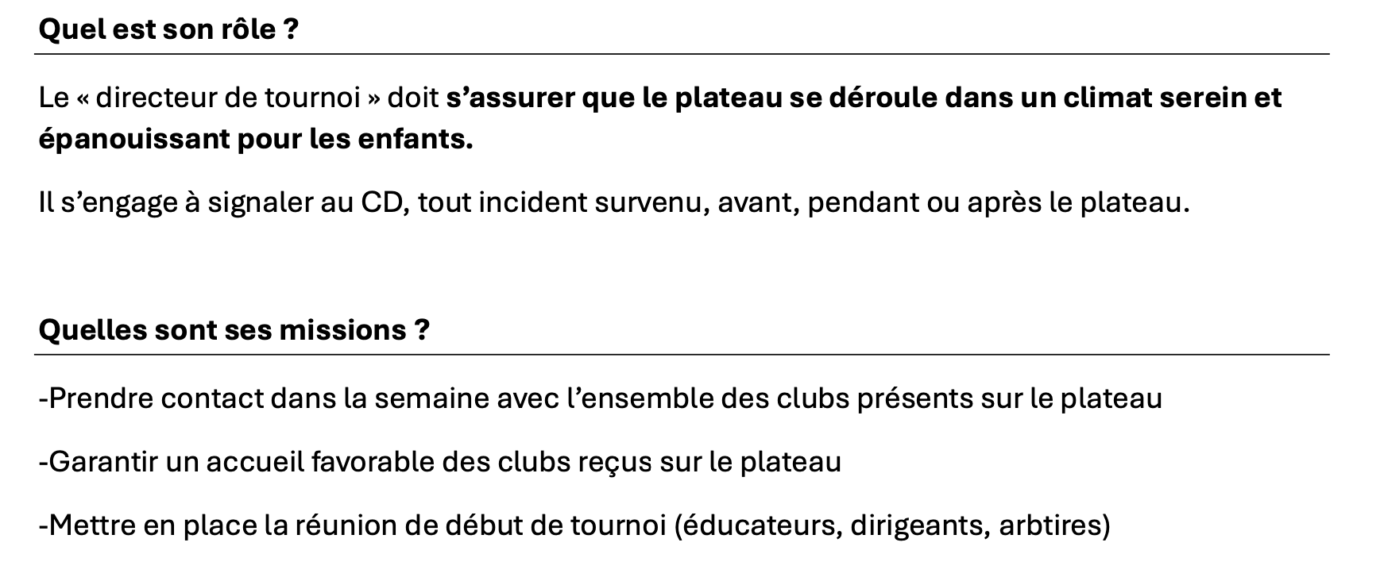
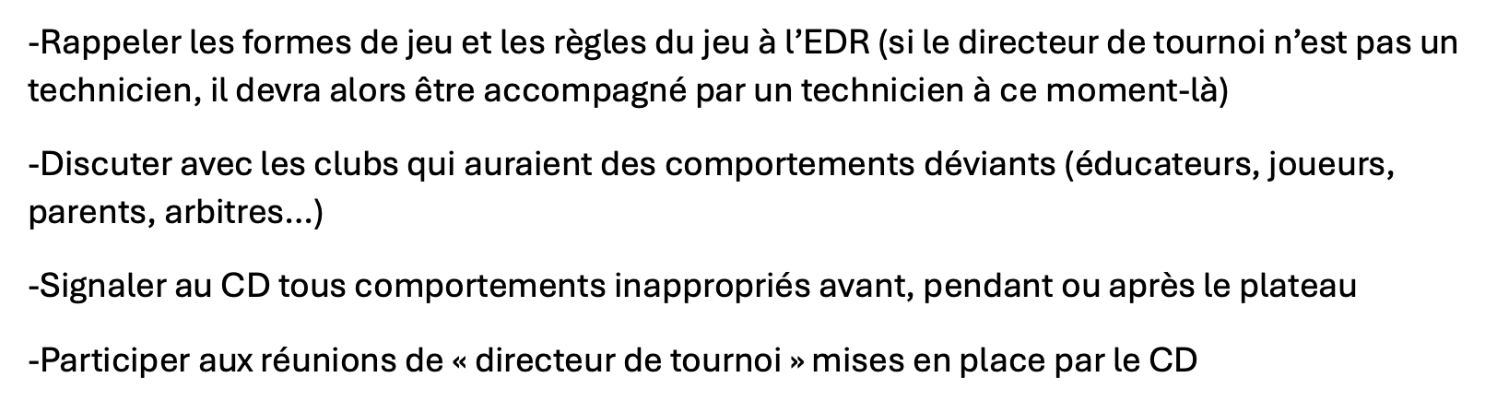
DIRECTEURS DE TOURNOIS
* Noms à nous fournir pour le 17/09

Slide 17
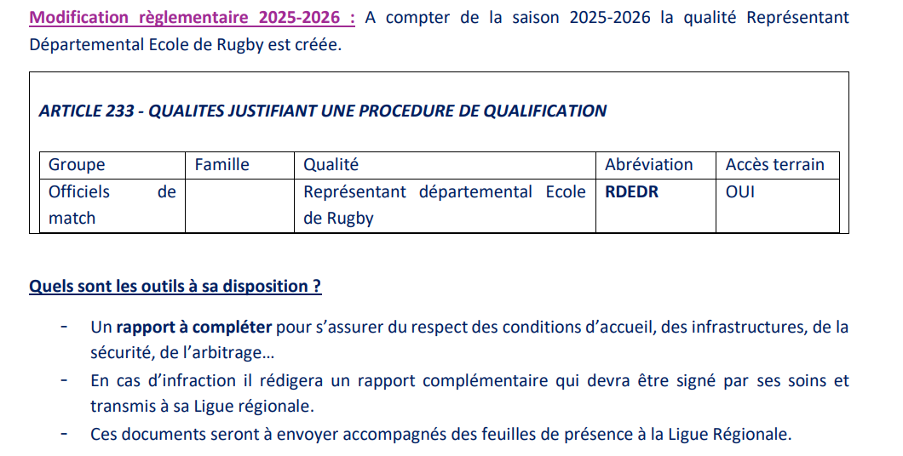
DIRECTEURS DE TOURNOIS

Slide 18
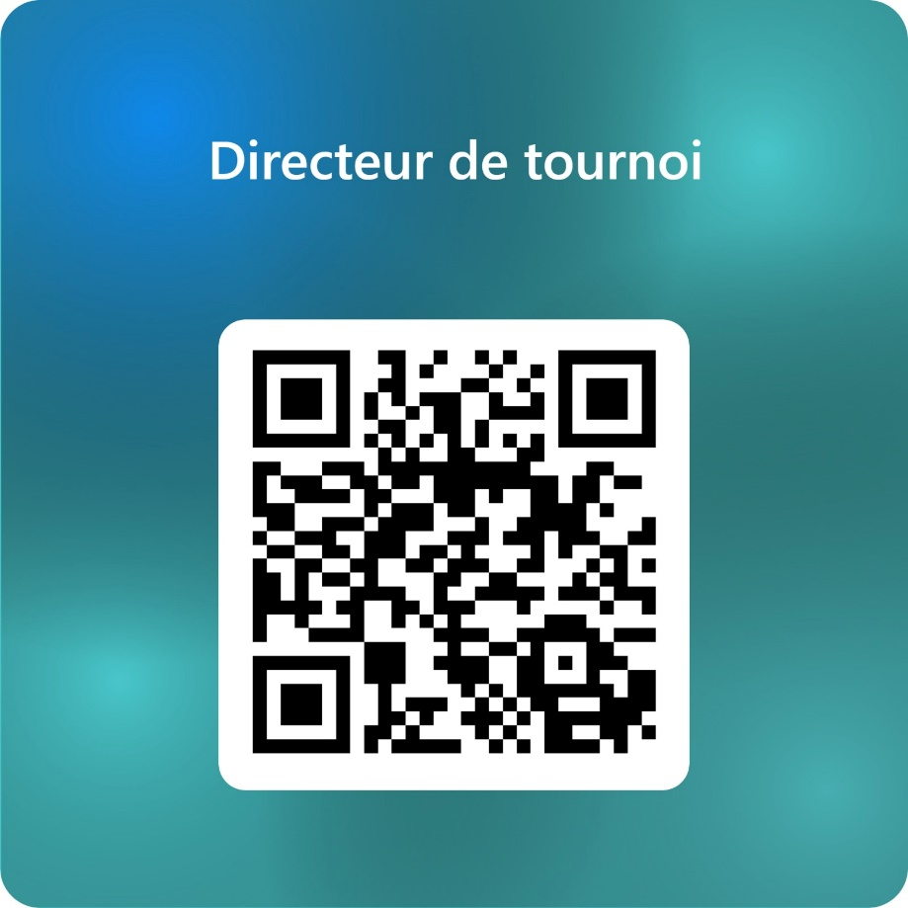
DIRECTEURS DE TOURNOIS
QR Code à compléter après chaque plateau
https://forms.office.com/e/MFiWQJj340

Slide 19
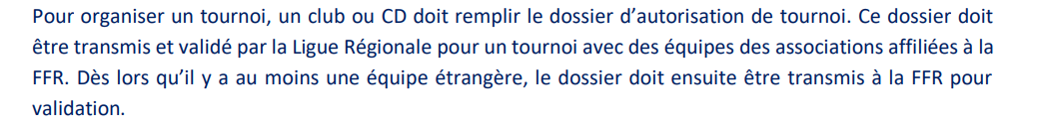
TOURNOIS SUR INVITATION

Slide 20
SORTIE DE TERRITOIRE LIGUE AURA
Document à remplir par les clubs pour toute sortie de son EDR (M6 à M14/M15F) en dehors du territoire de la Ligue AURA et à envoyer pour validation ou non à son responsable départemental EDR ou M14 qui le transmettra ensuite et pour information à virginie.choquet@ligueaura-ffr.fr , romain.jay@ligueaura-ffr.fr et agnes.dachis@ligueaura-ffr.fr
Pas de sorties de territoire autorisées sur des dates de tournois inscrites au calendrier EDR Ligue AURA. Merci aux CD d’être vigilants.
Le document vous sera envoyé en PJ.

Slide 21



Il est important qu’au moins 1 éducateur par club accompagne les filles sur chaque rassemblement
Les objectifs du Challenge Fédéral :
1. Objectifs prioritaire →
Permettre à des jeunes filles d’avoir un temps de pratique entre filles
2. Objectifs secondaire →
FIDÉLISATION
DÉVELOPPEMENT
Les dates du challenge fédéral « Rugby pour ELLES EDR » auront lieu le 18 Octobre , 21 Mars et 14 Mai 2026. Les rassemblements se feront en bi-département dès la première date.
* 14/05 est susceptible d’être modifié → Commission Féminine de la ligue se rassemble le 9 Septembre

Slide 22
LABELLISATION - Calendrier
Janvier 2026 – début des visites clubs (ou prises de rdvs)
Envoi par le club de son dossier au comité départemental
15 avril 2026 – fin des visites clubs par les CD
Avant le 30 avril 2026 : Envoi par le club de son dossier Finalisé au comité départemental qui a la responsabilité d’analyser et de valider ou non chaque dossier.
Avant le 10 mai 2026 : Transmission par le CD du dossier complet à la Commission Labellisation Ligue .
Avant le 31 mai 2026 : validation du dossier par la Ligue, qui est transmis à la FFR
Fin juin 2026 : validation et attribution du label par la FFR

Slide 23
Documents à fournir
1ère DEMANDE & RENOUVELLEMENT
  GRILLE COMPLETE + ORGANIGRAMME + PROJET PEDAGOGIQUE
  Participants : élu CD + CTD + représentants club + CTC si possible
VISITE 2 ANS
  ORGANIGRAMME + COMPTE RENDU VISITE en PDF
  Participants : élu CD + CTD + représentants club et CTC (présence obligatoire)
  (en cas de demande de réévaluation, grille complète exigée en plus)
VISITE ANNUELLE « 3 étoiles »
  Organigramme
  Participants : CTL + membre commission Labellisation ligue + représentants club

Slide 24


ETAT DES LIEUX DES EDR – CD07
Les EDR labellisées :
RC EYRIEUX
RC TEILLOIS
SC PRIVAS
OBCH VILLENEUVE DE BERG
La Voulte Rugby
FC Tournon Tain
RC Aubenas Vals
RC Lamastre
2025 Obtention Label 1 Étoile
2025-Renouvellement Label 1 Étoile
2025-Maitien Label 1 Étoile

Slide 25

ETAT DES LIEUX DES EDR – CD07
Les EDR labellisées :
BASSIN DE CRUSSOL RUGBY
C S ANNONAY
2025-Maitien Label 2 Étoiles

Slide 26

ETAT DES LIEUX DES EDR – CD26
Les EDR labellisées :
RC RAMBERTOIS
RC CANTON DE MARSANNE
RC ROMANAIS PEAGEOIS
SC ROYANNAIS
US VEORE XV
US RHONE XV
RC EYMEUX
US DIEULEFIT BOURDEAUX
2025 Obtention Label 1 Étoile
2025-Maintient Label 1 Étoile
2026-Visite des 2 ans

Slide 27
ETAT DES LIEUX DES EDR – CD26
Les EDR labellisées:
U MONTILIENNE SPORTIVE
LOVALI XV
ECSM XV
AS GRANE (2026)
RC TRICASTIN (2026)
2025-Obtention Label 2 Étoiles
2025-Maintient Label 2 Étoiles
2026-Visite des 2 ans

Slide 28

ETAT DES LIEUX DES EDR – CD26
Les EDR labellisées:
VALENCE ROMANS DROME RUGBY
2025-Maintient Label 3 Étoiles

Slide 29

Les Formations- Brevets Fédéraux
https://www.iref.aurarugby.fr/formation-federale/
Notes:
Manu

Slide 30

SEMAINE NATIONALE EDR
La FFR aide les différents acteurs à mettre en place leurs journées portes ouvertes de la rentrée grâce à un mémo d'organisation.
Chaque club a reçu un mail pour identifier les temps forts de sa semaine et nous permettre de réaliser une carte interactive des événements via un formulaire à compléter par les clubs : https://forms.office.com/e/nRLZfPYmDb
Les informations et documents sur la SNEDR sont disponibles ici
https://www.ffr.fr/jouer-au-rugby/ecole_de_rugby/semaine-nationale-des-ecoles-de-rugby
VOIR LE MEMO D'ORGANISATION

Slide 31
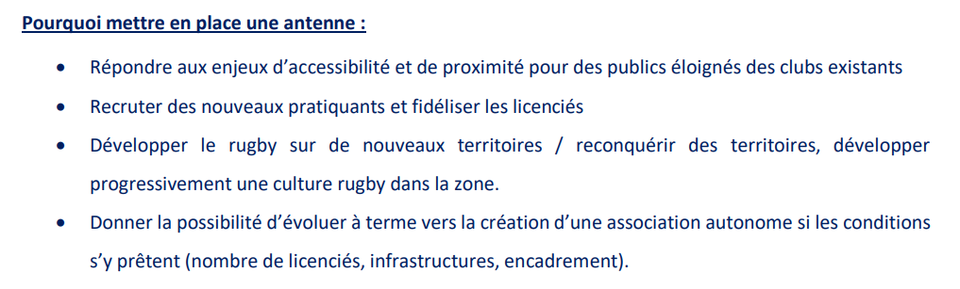
ANTENNES EDR

Slide 32



MISE A JOUR DES LISTING DES RESPONSABLES EDR
Un référent sportif
Un référent administratif
jpgilitos@orange.fr
jpdespert60@gmail.com

Slide 33





QUESTIONS

